Slide 1
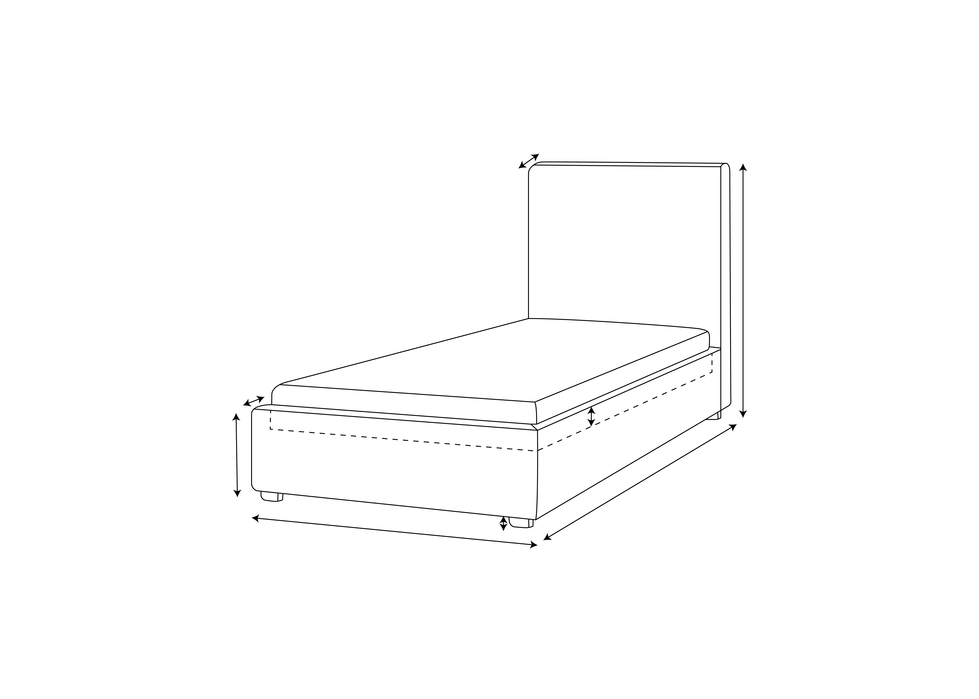
Кровать Kanzas
5 см
93/103/133/153/173/193/213 см
116 см
3,6 см
43,5 см
6/9/11/13,5 см
202 см
10 см
82/92/122/142/162/182/202 см

